Slide 1
Система оценки учебных достижений
по физике: основные подходы, модели инструментария оценочных процедур
Демидова М.Ю.
д.п.н., руководитель центра
педагогических измерений ФГБНУ «ФИПИ»
Notes:
1

Slide 2
Основные вопросы
Учебные результаты по физике: достижения и дефициты (по данным МСИ и ЕГЭ)
Требования ФГОС к системе оценки учебных достижений
Возможности оценки метапредметных результатов
Особенности оценки предметных результатов по физике. Изменения в измерительных материалах

Slide 3
Учебные результаты по физике: достижения и дефициты
(TIMSS и ЕГЭ)

Slide 4
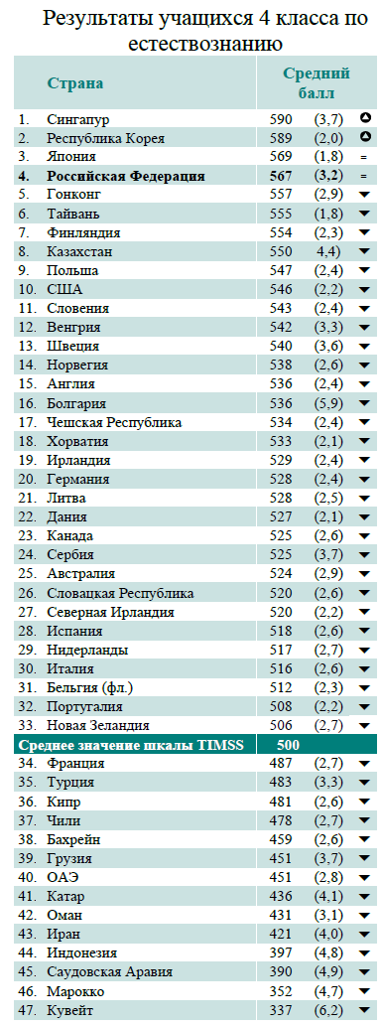
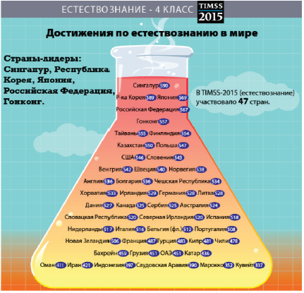
Достижения и дефициты. Основные результаты TIMSS. Естествознание, 4 класс
567 баллов по международной шкале.
Выше – Сингапур и Корея.
Нет значимых различий с результатами Японии
Ниже – 43 страны

Slide 5
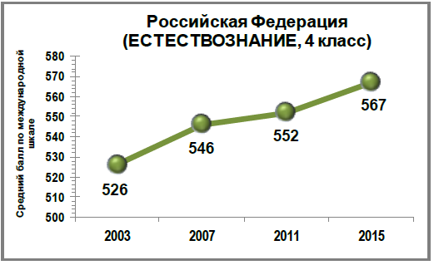
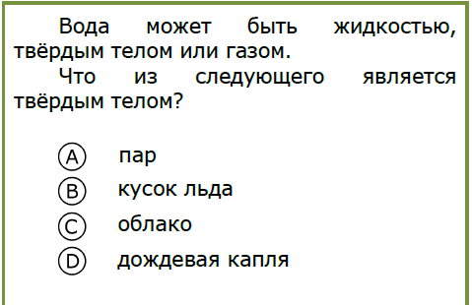
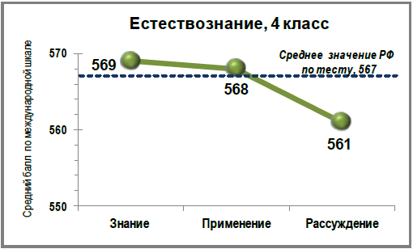
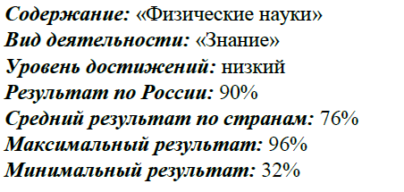
Основные результаты. Естествознание, 4 класс
Результаты по видам познавательной деятельности:
Россия – максимальный результат «Знание»
Республика Корея, Сингапур – максимальный результат «Рассуждение»

Slide 6
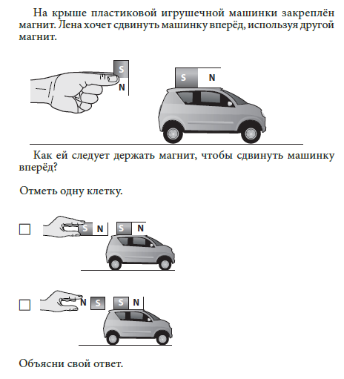
Примеры выполнения заданий
Пример.
Россия – 36%
Сингапур – 83%
Пример.
Россия - 68%

Slide 7
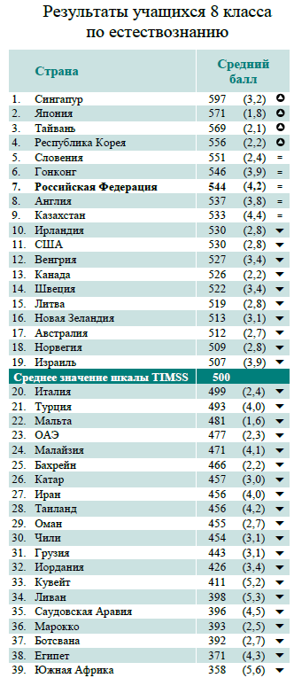
Основные результаты TIMSS. Естествознание, 8 класс

Slide 8
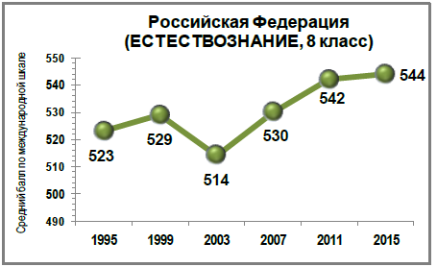
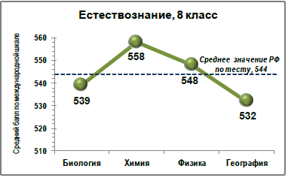
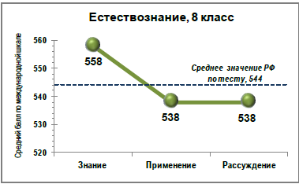
Основные результаты. Естествознание, 8 класс
Результаты по видам познавательной деятельности:
Россия – максимальный результат «Знание»
Тайвань - максимальный результат «Знание»
Сингапур, Япония – максимальный результат «Применение»

Slide 9
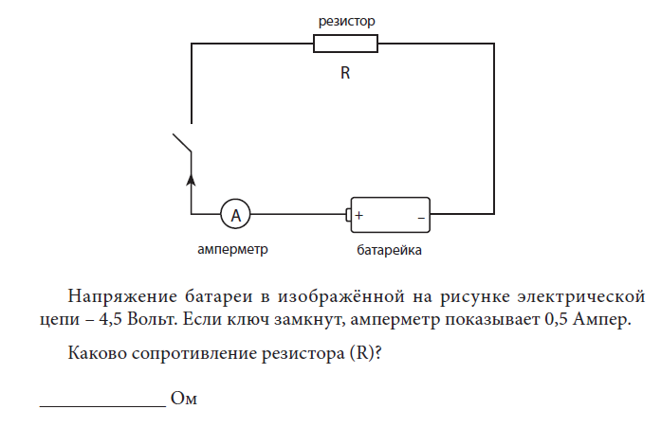
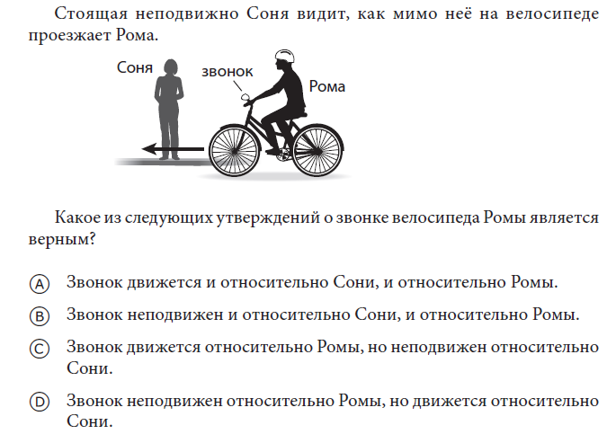
Примеры выполнения заданий
Россия – 51,1%
Среднее международное – 14,7%
Россия – 68%
Среднее международное – 37,8%

Slide 10
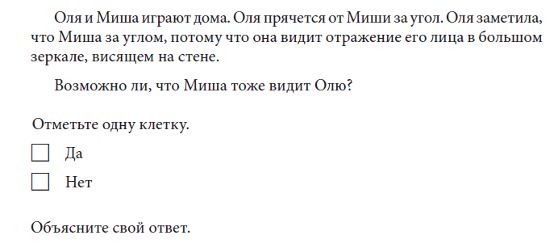
Примеры выполнения заданий
Россия – 43,3%
Среднее международное – 55,1%
Россия – 31%
Среднее международное – 36%

Slide 11
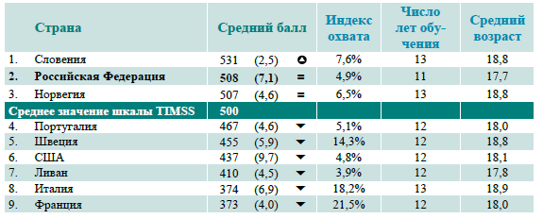
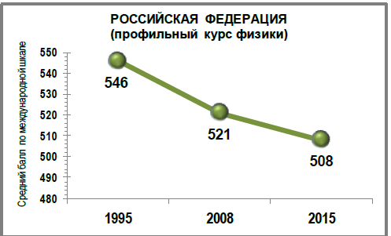
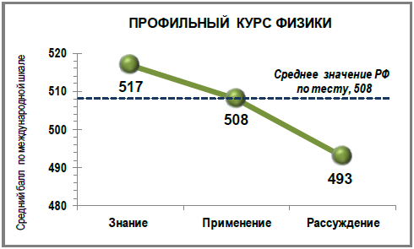
Основные результаты TIMSS. Физика, 11 класс

Slide 12
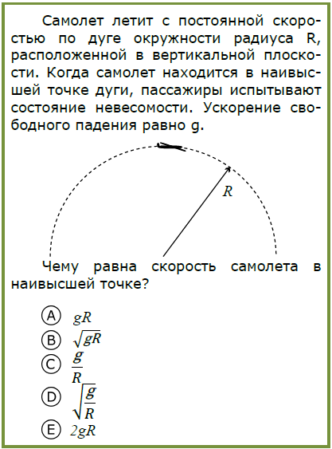
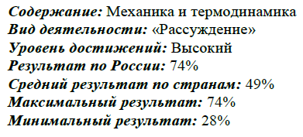
Примеры выполнения заданий

Slide 13
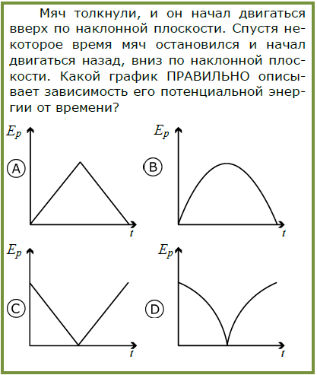
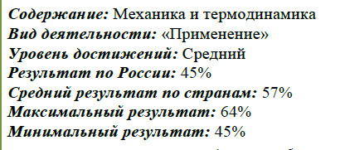
Примеры выполнения заданий

Slide 14
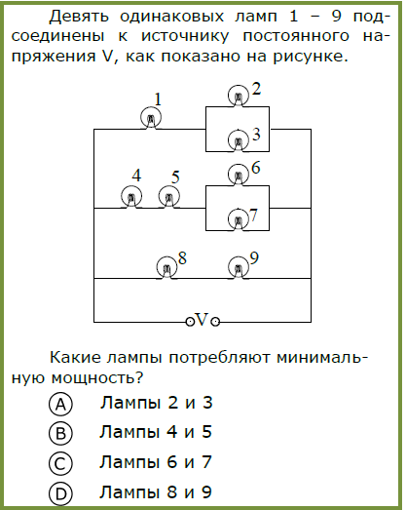
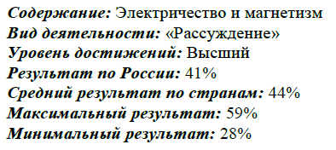
Примеры выполнения заданий

Slide 15
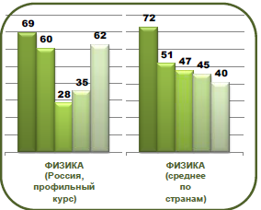
Основные результаты. Физика, 11 класс
Российские выпускники имеют наименьший возраст среди всех стран-участниц - 17,7 лет (среднее по странам 18,3 года) и наименьшее число лет обучения в школе.
В профильных классах 42% девушек и 58% юношей.
Сдают ЕГЭ по физике 25% девушек и 75% юношей.
Результаты юношей в TIMSS – 514 баллов, результаты девушек – 498 баллов.

Slide 16
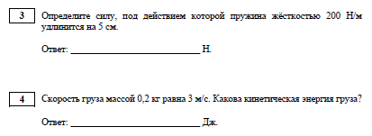
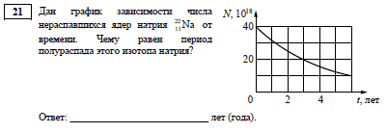
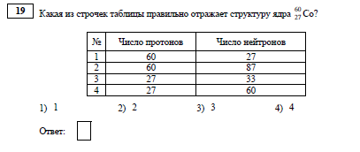
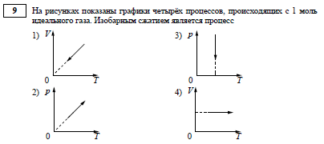
ЕГЭ. Выполнение более 70%
Самые высокие результаты показывают задания на проверку основных формул и законов школьного курса физики с использованием простейших расчетов.

Slide 17
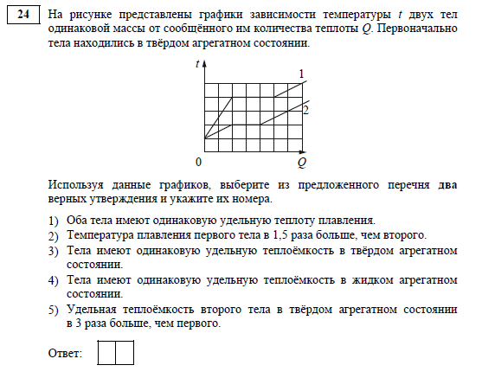
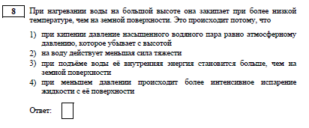
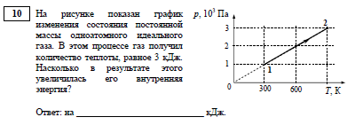
ЕГЭ. Выполнение 50% и менее
Наибольшие трудности вызывают любые вопросы на поиск объяснений процессов и явлений и на интерпретацию результатов исследований.

Slide 18
ЕГЭ. Решение задач
Диапазон 61-100 баллов соответствует диапазону 32-50 первичных баллов – решение задач повышенного и высокого уровней сложности.
Получили 61-100 баллов – 15,28%.
Около 26 000 выпускников освоили решение задач на применение знаний в измененных и новых ситуациях и полностью готовы к обучению в вузе.
Вероятно: большое число участников ЕГЭ по физике не имеют возможности полноценного изучения курса физики профильного уровня с учебной нагрузкой не менее 5 часов в неделю.

Slide 19
Требования ФГОС к системе оценки учебных достижений

Slide 20
ФГОС. Подходы к системе оценки
Системно-деятельностный подход – валидность по отношению к планируемым результатам (основным способам деятельности, формируемым в рамках предмета)
Уровневый подход – учет при разработке структуры КИМ и интерпретации результатов
Комплексный подход – учет метапредметных результатов обучения при разработке КИМ
Notes:
20

Slide 21
Система оценки в соответствии с ФГОС. Системно-деятельностный подход
Основа кодификатора — планируемые результаты
Предмет оценки — способность к решению учебных задач
Функция оценки — контроль ПР, коррекция технологий обучения
Требования ФГОС
к предметным результатам обучения
Планируемые результаты освоения основной образвоатель-ной программы
Промежуточные планируемые результаты, отражающие динамику формирования действий
Операциона-лизация планируемых результатов. Проверяемые умения

Slide 22
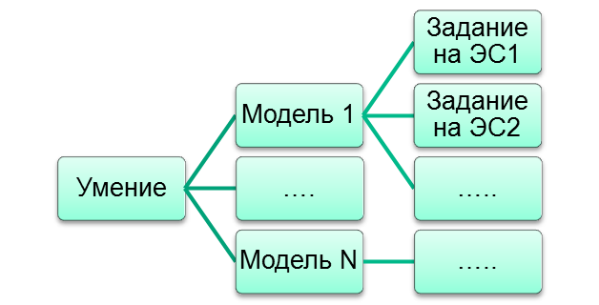
Системно-деятельностный подход
ОПРЕАЦИОНАЛИЗАЦИЯ ПЛАНИРУЕМЫХ РЕЗУЛЬТАТОВ
ПР: распознавать явления и объяснять на основе имеющихся знаний основные свойства или условия протекания этих явлений.
Умения, характеризующие достижение планируемого результата:
Распознавать явление по его определению, описанию, характерным признакам.
Различать для данного явления основные свойства или условия протекания явления.
Объяснять на основе имеющихся знаний основные свойства или условия протекания явления.
Модели заданий
Notes:
22

Slide 23
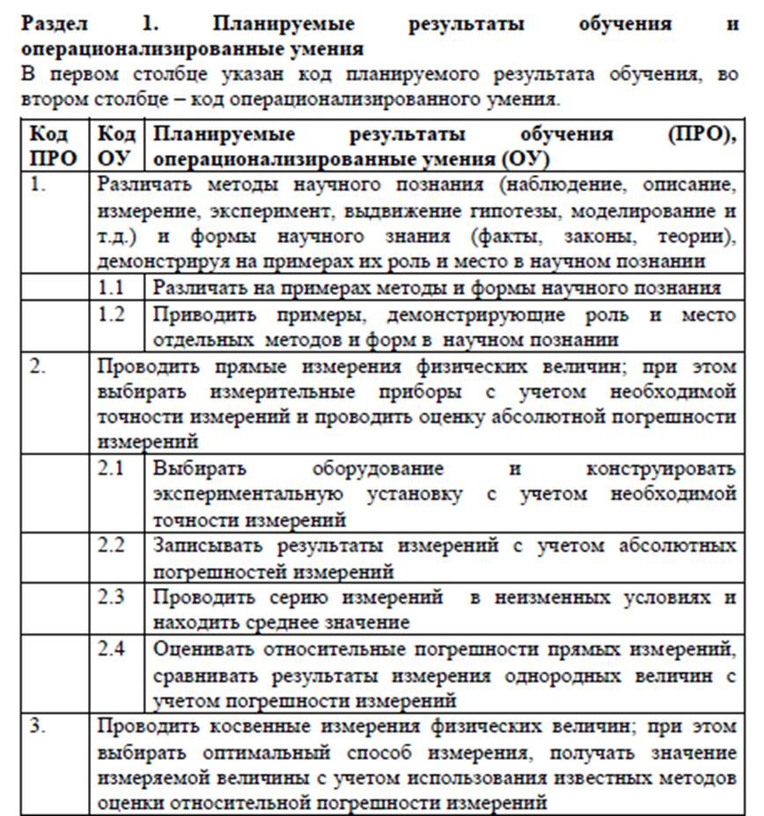
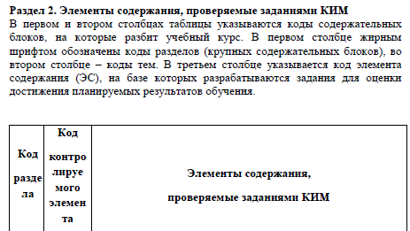
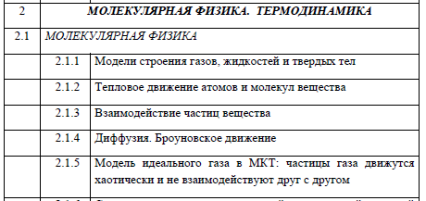
Кодификатор
Часть 1 – требования к результатам обучения
Часть 2 – контролируемые элементы содержания

Slide 24
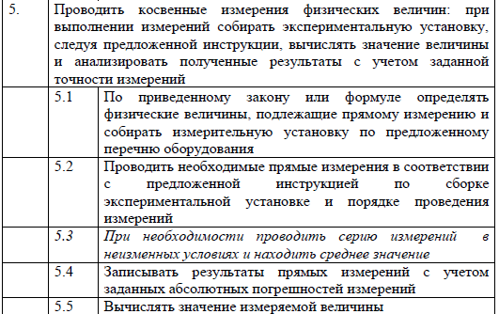
Подходы к разработке кодификаторов ЕГЭ и ОГЭ
Преемственность :
Одинаковые формулировки ПР, если динамика формирования способа деятельности связана с усложнением содержания (усложнение структуры изучаемых объектов, увеличением функциональных связей с другими объектами, расширением причинно-следственных и иерархических связей).
Динамика в операционализации ПР: часть умений на следующем этапе обучения представляются в более обобщенном («свернутом») виде.
Пример (ОГЭ → ЕГЭ)
Notes:
.
24

Slide 25
Структура КИМ
Код ПРО | Проверяемый планируемый результат | Число заданий
1.1, 1.2 | Проводить прямые измерения, косвенные измерения | 1-2
1.3, 1.4 | Проводить исследования зависимостей между физическими величинами, экспериментально проверять заданные предположения | 2-3
1.5, 1.6 | Анализировать ситуации практико-ориентированного характера. Объяснять принцип действия машин, приборов и технических устройств | 1
2.1, 3.1 | Различать условия применимости моделей | 1
2.2, 3.2 | Анализировать физические процессы и явления, используя основные законы и принципы | 3-4

Slide 26
Уровневый подход к интерпретации результатов
фиксация БАЗОВОГО уровня достижения обучающимися планируемых результатов
фиксация уровней достижения ниже базового уровня
фиксация уровней достижения выше базового уровня
Показатели качества
достижение минимальных требований стандарта.
уровни достижения требований стандарта.
динамика достижения требований стандарта.

Slide 27
Комплексный подход
Оценка комплекса результатов:
предметные
метапредметные (познавательные, коммуникативные, регулятивные УУД, межпредметные понятия)
личностные
Комплекс процедур
использования комплекса оценочных процедур (стартовой, текущей, тематической, промежуточной)
использования контекстной информации для интерпретации полученных результатов в целях управления качеством образования
использования разнообразных методов и форм оценки (стандартизированных устных и письменных работ, проектов, практических работ, самооценки, наблюдения и др.)

Slide 28
Описание ОД учителя
Список промежуточных планируемых результатов для каждого класса (или двух классов) с указанием содержания (в каком содержательном разделе, теме или на каких элементах содержания) и способов оценки (например, практическая работа, проектная работа, тестовая работа, работа практикума, эссе и т.п.).
Примеры инструментария для наиболее важных оценочных процедур (примеры письменных работ, практических заданий, тем проектов и т.п.) с критериями достижения минимальных требований ФГОС и уровней достижения (или с критериями выставления отметок по результатам оценочной процедуры).

Slide 29
Описание ОД учителя
Требования к выставлению отметок за промежуточную аттестацию (при необходимости – с учетом степени значимости отметок за отдельные оценочные процедуры). Правила выставления отметок за промежуточную аттестацию, которые закрепляются в соответствующем локальном нормативном акте ОО
График контрольных мероприятий
фиксируется в приложении к образовательной программе ОО
утверждается педагогическим советом образовательной организации
доводится до сведения учащихся и их родителей (законных представителей)

Slide 30
«Бухгалтерия» отметок
Необходимость фиксации достижения ВСЕХ планируемых результатов.
Пример: в ПООП по предмету 20 планируемых результатов:
нужно каким-то образом фиксировать в виде отметок или баллов достижения по 20 позициям
переводить в отметку для промежуточной аттестации (за четверть или триместр).

Slide 31
Возможности критериального подхода
Выделение 4-6 критериев для оценки учебных достижений по предмету
Отдельное оценивания каждого критерия в баллах (например, в семи или десятибалльной шкале) по отдельным шкалам
Отдельные оценочные процедуры по каждому критерию
Итоговая отметка: сумма баллов по всем критериям и перевод в общепринятую отметку (в 5-балльную)
Баллы | Описание достижений
0 | Нет соответствия ни одному из нижерасположенных описаний
1-2 | Упоминает…/Констатирует…
3-4 | Описывает…/Воспроизводит…
5-6 | Объясняет…/Обсуждает…./Анализирует…./Оценивает….

Slide 32
Пример: физика
Критерии | Оценочные процедуры
1. Освоение понятийного аппарата. ПР1, 9, 1-3 (тематические) | Устный опрос, тест
2. Овладение методологическими умениями ПР 2-7 | Экспериментальные задания на реальном оборудовании (лабораторная работа)
3. Решение расчетных и качественных задач ПР 8, 4 (тематические) | Контрольная работа по решению задач
4. Работа с информацией физического содержания ПР 10 | Эссе или оценка рамках процедуры оценки читательской грамотности в ОО

Slide 33
Итоговая оценка
Вывод об уровне достижения планируемых результатов делается:
для предметных планируемых результатов – на основании результатов итоговой работы и внутреннего мониторинга по предмету;
для метапредметных планируемых результатов в части формирования познавательных УУД – на основании результатов комплекса итоговых работ по группе предметов и (или) выполнения проекта или учебного исследования
для метапредметных планируемых результатов в части коммуникативных и регулятивных УУД – на основании результатов внутреннего мониторинга универсальных учебных действий (для ООО) и выполнения проекта или учебного исследования (для СОО)

Slide 34
Особенности оценки метапредметных результатов обучения

Slide 35
Метапредметные результаты
Требования ФГОС
Личностные результаты
Предметные результаты
Метапредметные результаты
Универсальные учебные действия
Межпредметные понятия
Познавательные УУД
Регулятивные УУД
Коммуникативные УУД
Смысловое чтение
Логические операции
Решение проблем
Методологические умения
ИКТ-грамотность

Slide 37
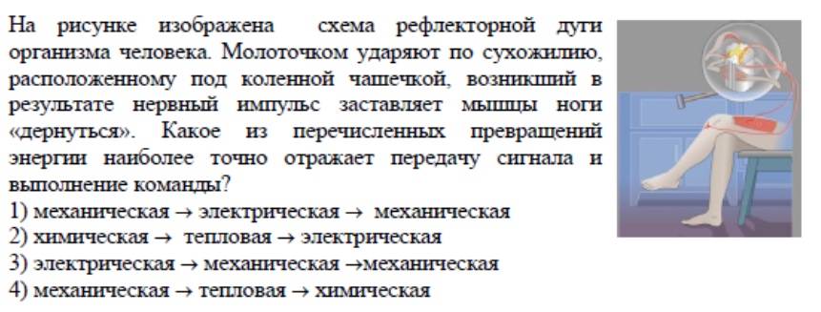
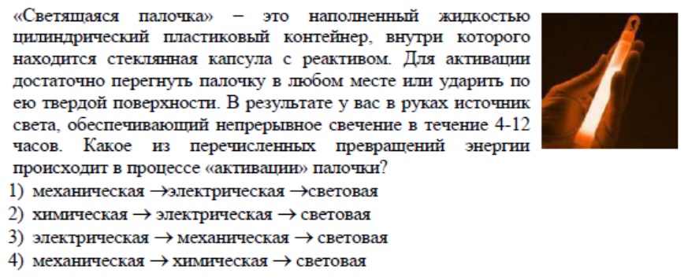
Диагностика межпредметных понятий
Предметы естественнонаучного цикла и математика
Каждый вариант ИМ – весь спектр проверяемых межпредметных понятий
Для каждого понятия – задания одинаковых моделей на материале разных предметов.
Динамика – расширение спектра понятий и усложнение деятельности по использованию понятий
Notes:
37

Slide 38
Диагностика читательских умений
Задания:
1 группа - общая ориентация в тексте, поиск и понимание информации
2 группа – преобразование и интерпретация информации, глубокое понимание текста
3 группа – рефлексия на форму и содержание текста (оценка) и применение информации
ДИНАМИКА:
Расширение тематики, увеличение объема и усложнение содержания информационных блоков
Изменение соотношения между заданиями 1, 2 и 3 группы

Slide 39
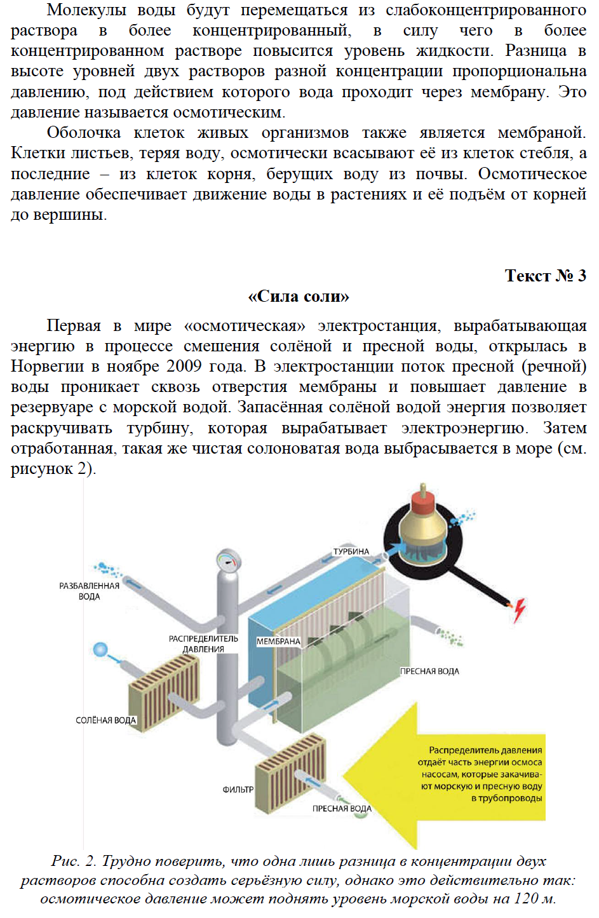
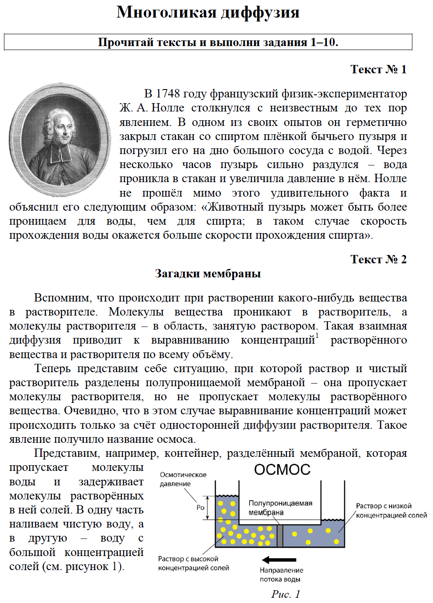
Пример

Slide 40
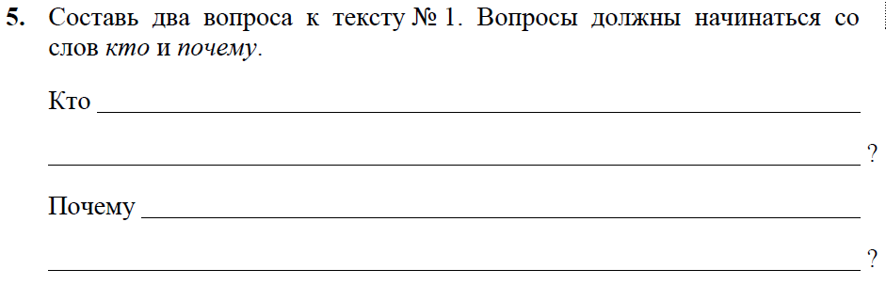
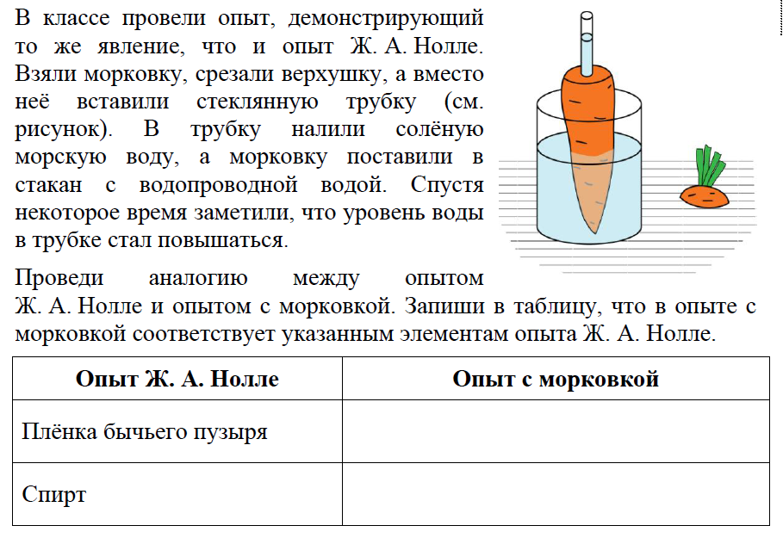
Примеры заданий

Slide 41
Диагностика логических приемов и методологических умений
Контекст заданий - на основе предметного содержания!
Группы заданий, связанные единым контекстом, или составные задания.
Проверка одного и того же умения на разных уровнях овладения при использовании одного и того же контекста.
Использование одинаковых моделей заданий на контексте разных предметов для проверки сформированности одного и того же умения
Динамика:
Увеличение числа операций
Усложнение объектов

Slide 42
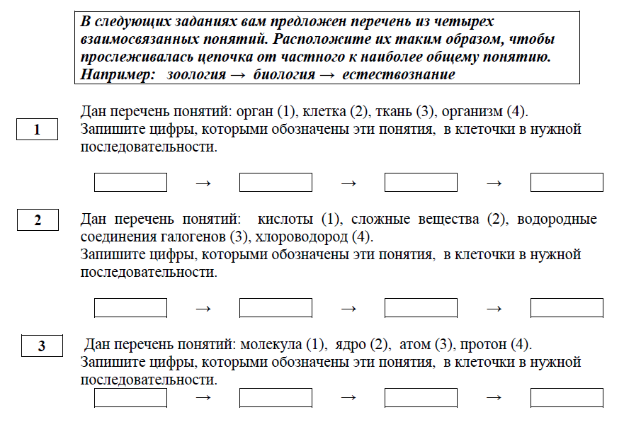

Slide 43
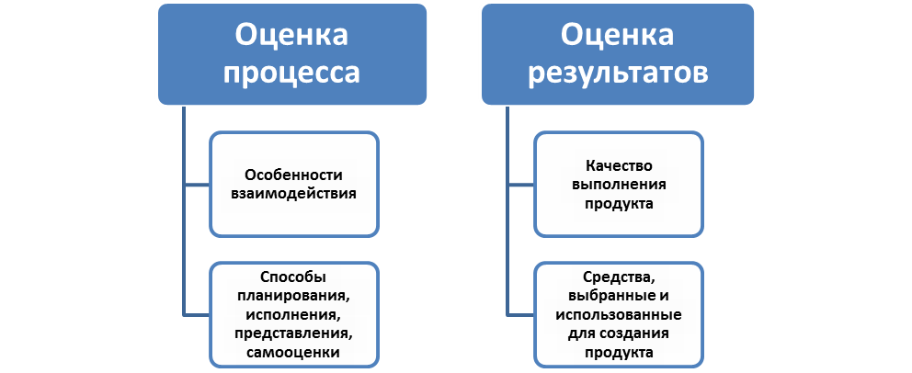
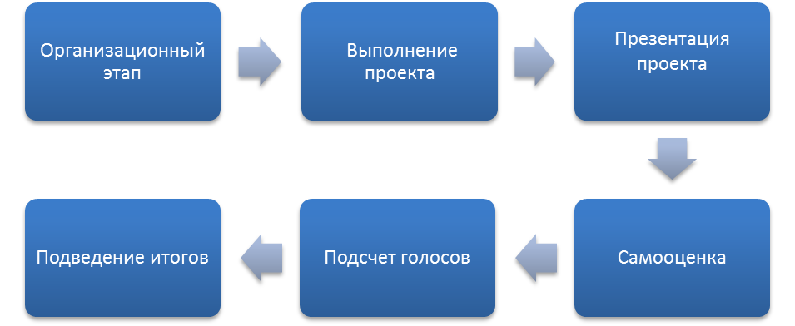
Диагностика коммуникативных и регулятивных умений в проектной и учебно-исследовательской деятельности

Slide 44
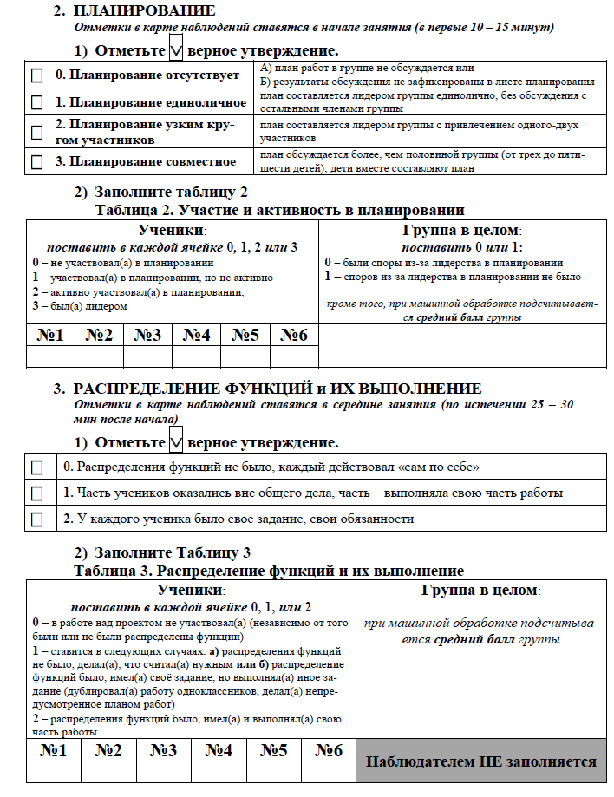
Наблюдение за проектной и учебно-исследовательской деятельностью
Регулятивные:
целеполагание
планирование
способы и основа действий (взаимодействие)
контроль, коррекция
Коммуникативные:
речевая деятельность
коммуникация при взаимодействии
Познавательные:
работа с информацией
выполнение логических операций
использование ИКТ для поиска, обработки и представления информации различного вида, в том числе графической

Slide 45
Изменения в измерительных материалах

Slide 46
Измерительные материалы: основные тенденции
Постепенное увеличение доли заданий, проверяющих методологические умения – экспериментальных (с использованием реального оборудования) и теоретических (планирование исследований, интерпретация результатов наблюдений и опытов)
Расширение спектра моделей заданий на объяснение процессов, явлений, свойств объектов
Введение контекстных заданий, требующих дополнительно умений по работе с естественнонаучной информацией, в том числе и разнообразной графической информацией

Slide 47
Проект «Модели КИМ в соответствии с ФГОС»
Приоритеты:
Проверка умений при решении учебно-практических и учебно-познавательных задач
Задания, предполагающие вариативные способы решения проблемы
Комплексные задания, проверяющие достижение сразу нескольких планируемых результатов
Компетентностно-ориентированные задания, базирующиеся на контексте ситуаций «жизненного» характера
Использование в заданиях наиболее значимых контролируемых элементов содержания
Форма заданий - с кратким ответом и с развернутым ответом. Существенное расширение заданий с развернутым ответом

Slide 48
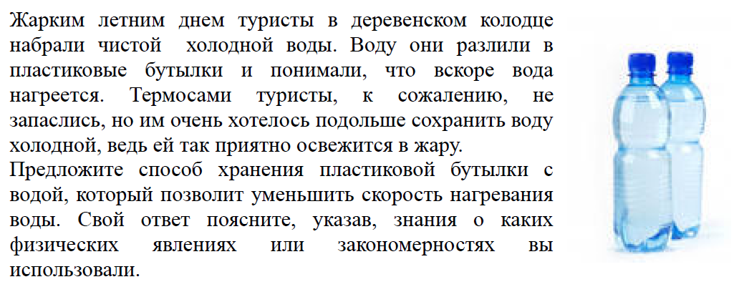
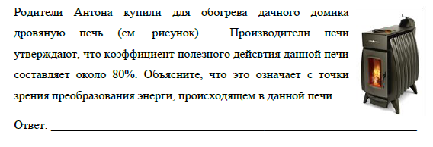
Физика. Примеры – вариативность решений

Slide 49
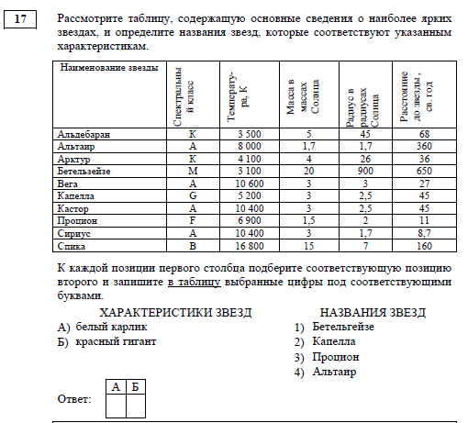
Элементы астрофизики

Slide 50
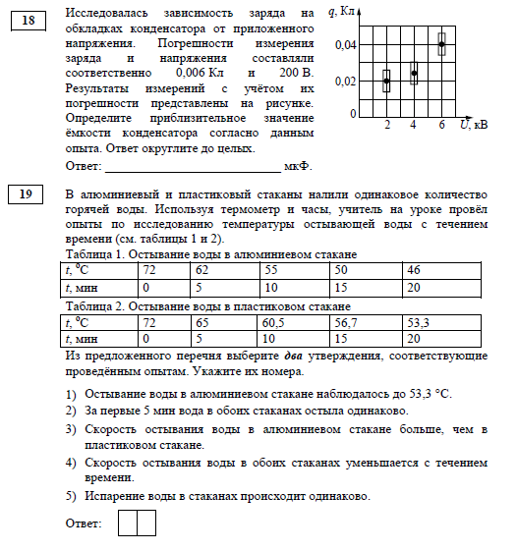
Методологические умения

Slide 51
Методологические умения

Slide 52
Методологические умения

Slide 53
Основные подходы к разработке ВПР-11
Структура и содержание ВПР:
Распределение заданий по содержанию (все блоки, наиболее важные элементы содержания)
Распределение заданий по проверяемым умениям (приоритет значимых для общеобразовательной подготовки)
Контекст (приоритет заданий, построенных на ситуациях жизненного характера)
Небольшое число заданий (12-18 заданий)
Распределение заданий по уровням сложности (4-5 заданий повышенного уровня сложности, порядка 30% от общего балла за работу)

Slide 54
Физика
Пять групп заданий:
Понимать смысл изученных физических понятий, величин, законов, моделей.
Описывать и объяснять физические явления и свойства тел.
Объяснять устройство и принцип действия технических объектов.
Делать выводы на основе экспериментальных данных, планировать исследование
Воспринимать и оценивать информацию физического содержания (работа с текстом)

Slide 55
Понятийный аппарат: практико-оринетированный контекст

Slide 56
Принцип действия технических объектов: контекстные задания

Slide 57
Методы научного познания
Снятие показаний
приборов
Самостоятельное планирование исследований.

Slide 58
Работа
с текстом

Slide 59
СПАСИБО ЗА ВНИМАНИЕ!
Notes:
59

